Slide 1
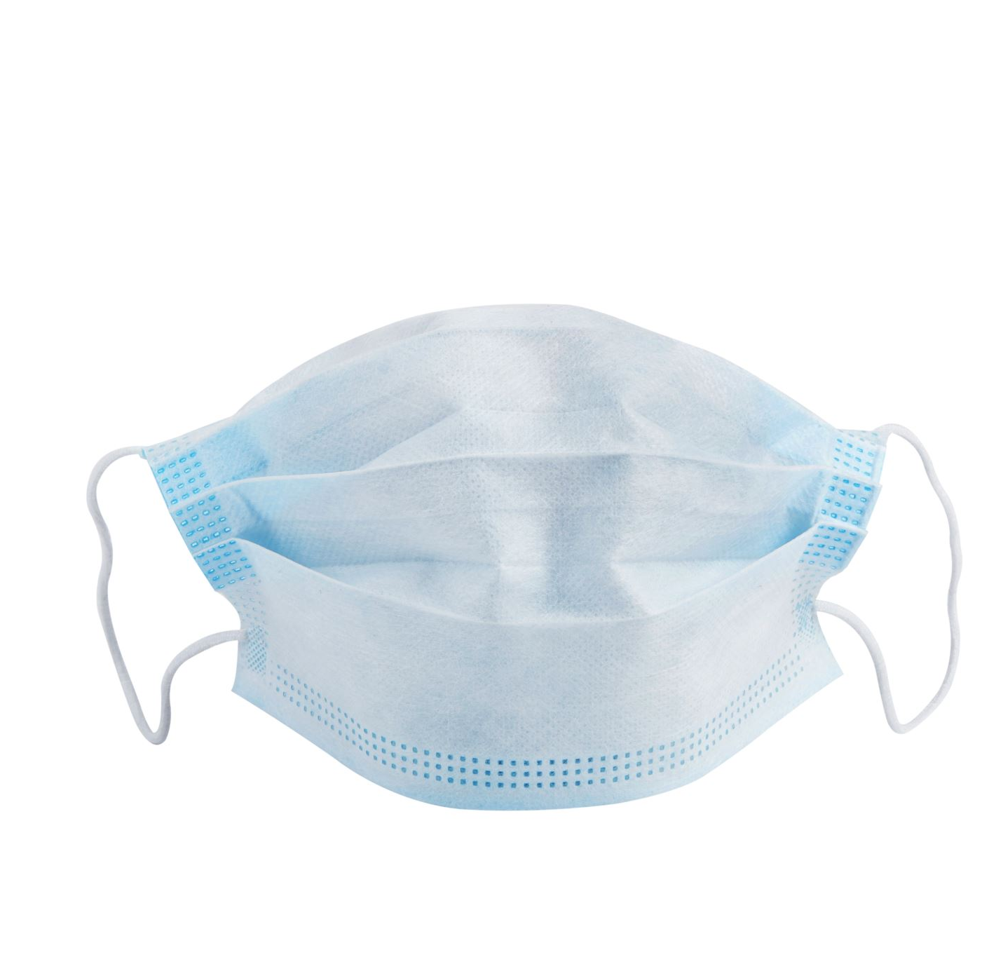
Grupo 5: SS-Mask
Integrantes:
Alexander Martinez
Jefferson Castillo
Johnny Garcia

Slide 2
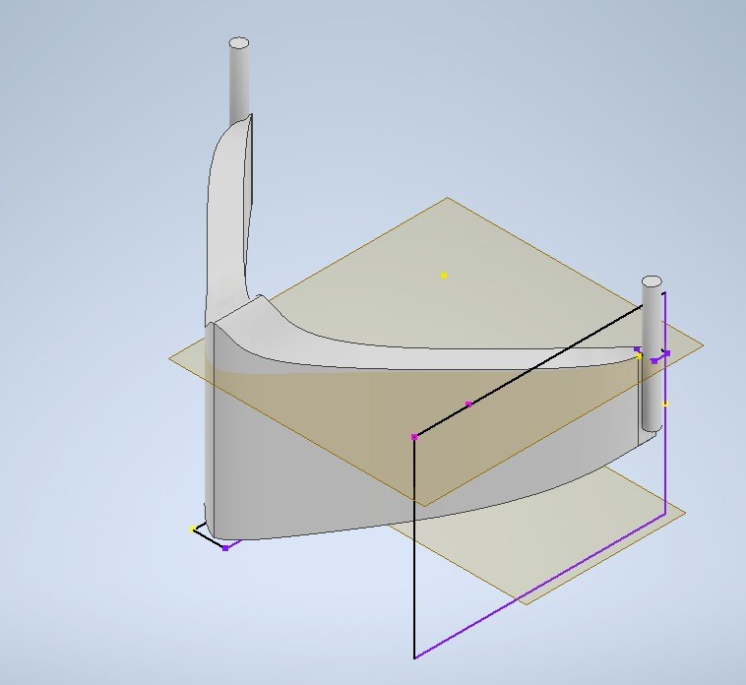
Prototipo visual 3D mascarilla sin modulo de motor stepper

Slide 3
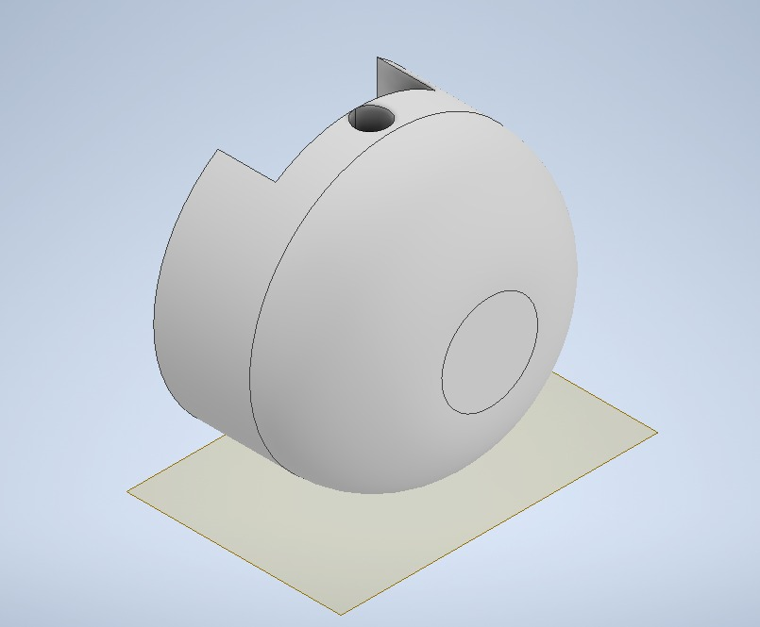
Prototipo visual 3D módulo para el motor y circuitos

Slide 4
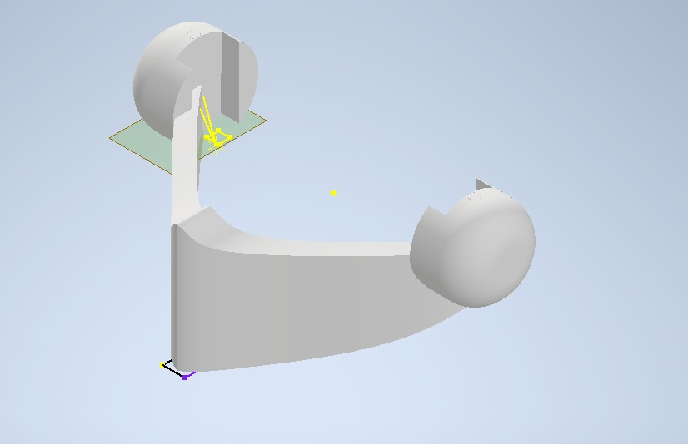
Prototipo visual 3D ensamble de mascarilla

Slide 5
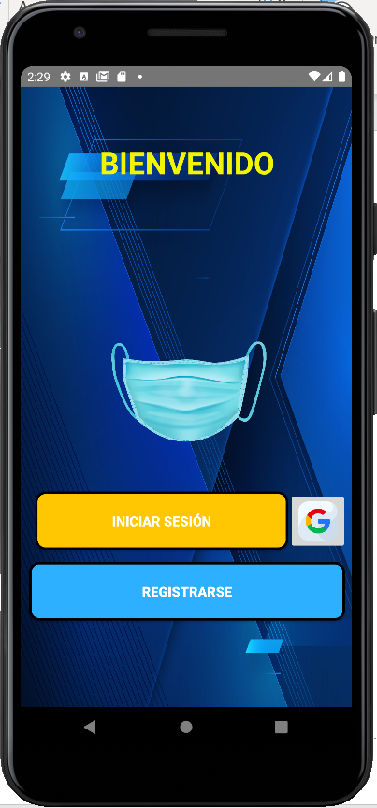
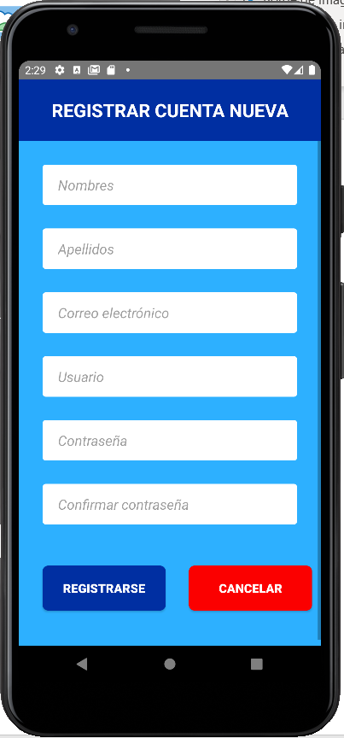
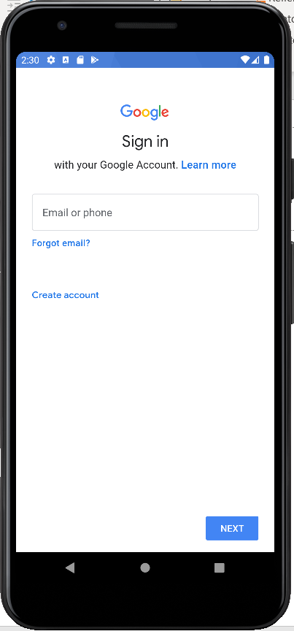
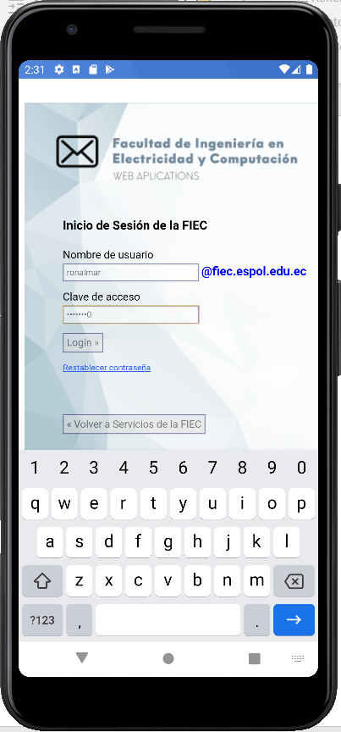
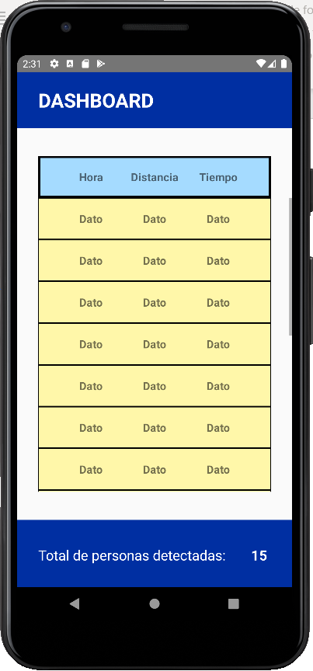
Funcionamiento del proyecto

Slide 6
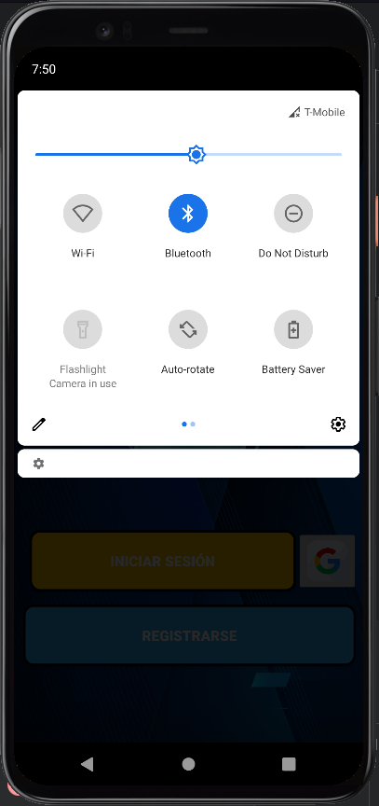
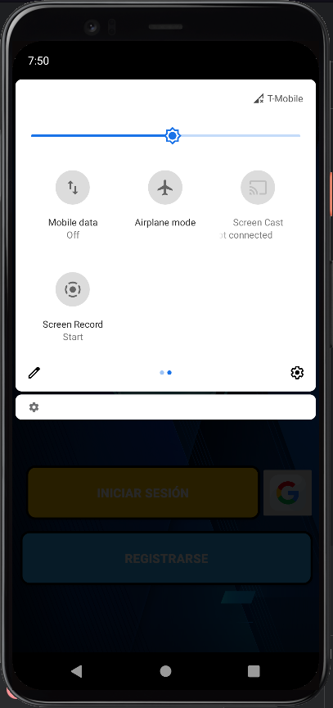
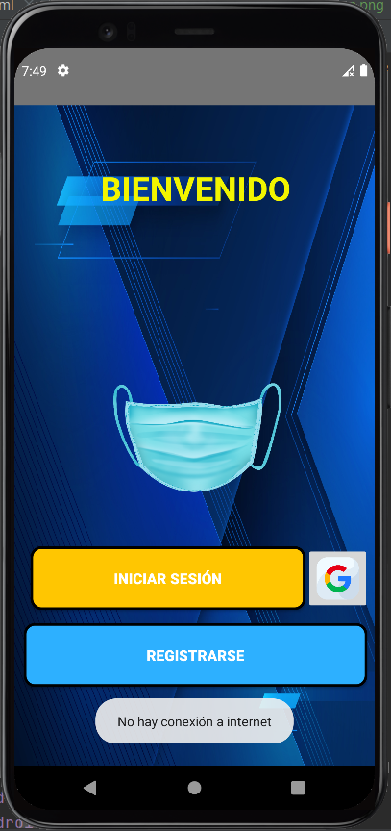
Implementaciones validación de conexión

Slide 7
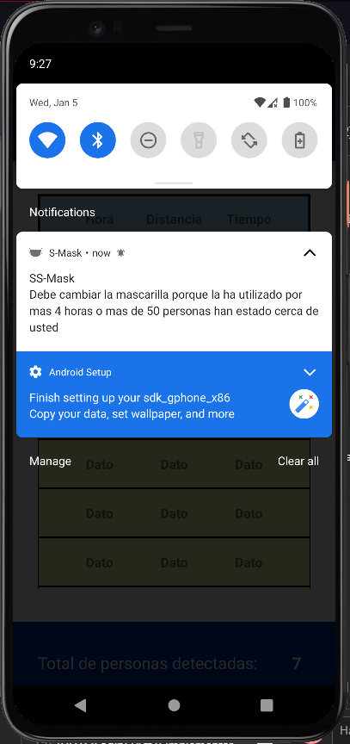
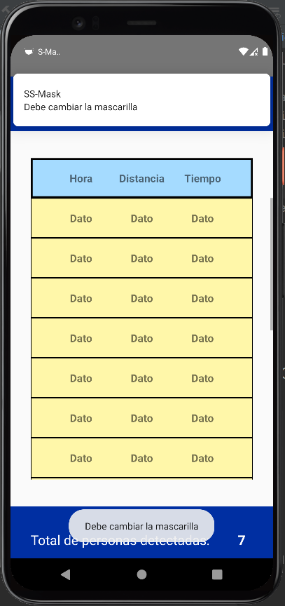
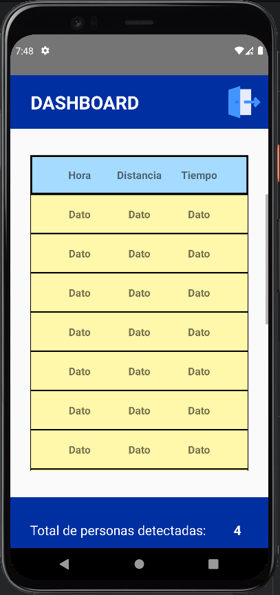
Implementaciones alertas, vibración y cierre de sesión

Slide 8
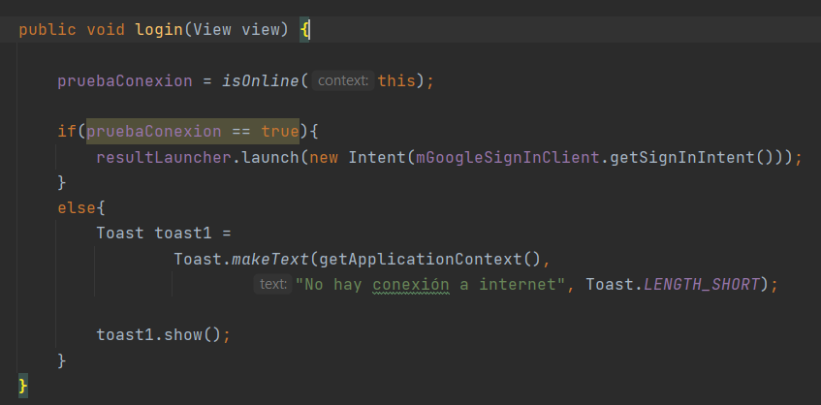

Validación de conexión

Slide 9

Implementación de cierre de sesion

Slide 10
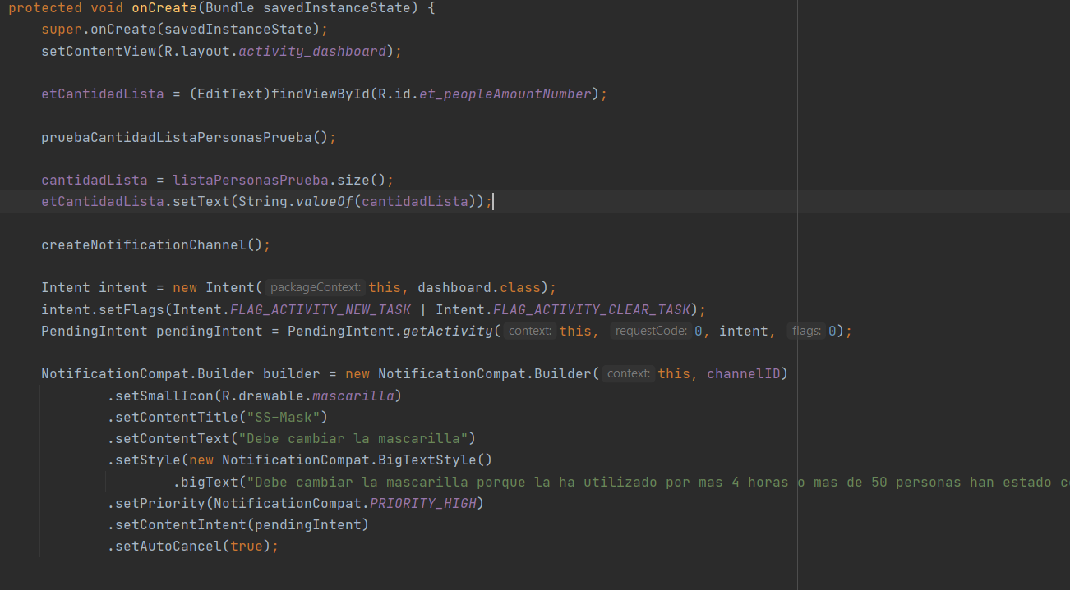
Código creación de alerta (toast, vibración y notificación) para el cambio de mascarilla y lectura de datos de lista

Slide 11
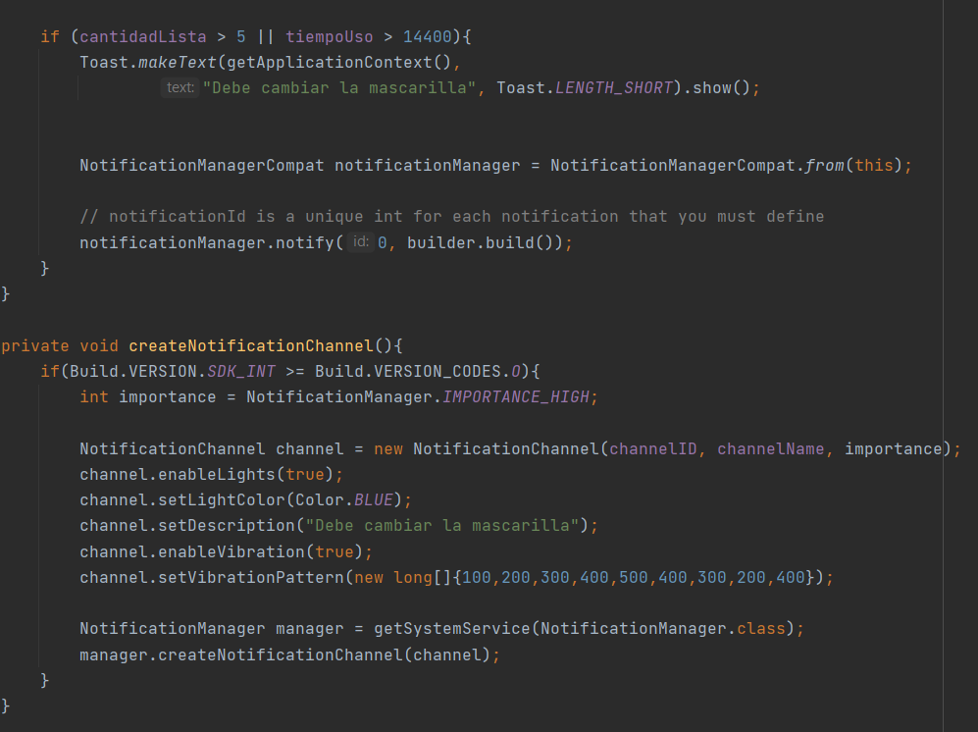

Slide 12
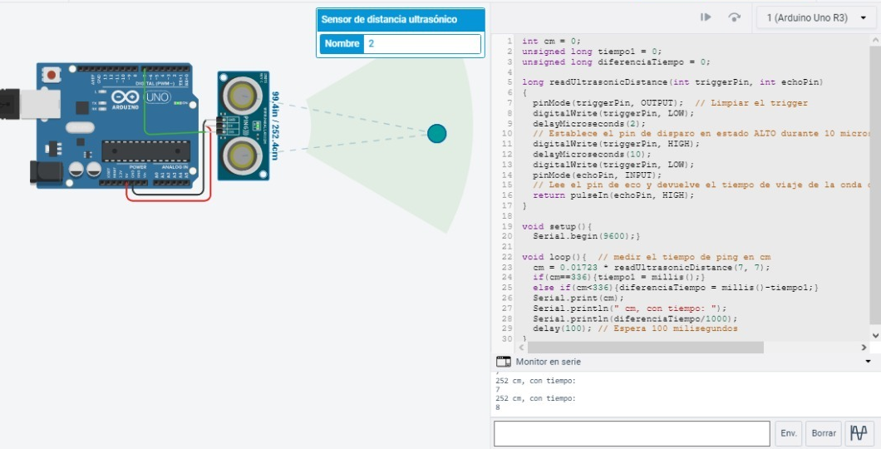

Slide 13
